Slide 1
Старшая группа.
Тема «Золотые странички осени»
2023-2024 учебный год
Пешкова Юлия Ивановна, воспитатель высшей кв.к., частное дошкольное образовательное учреждение «РЖД детский сад № 25» ,
город Лиски, Лискинский район

Slide 2
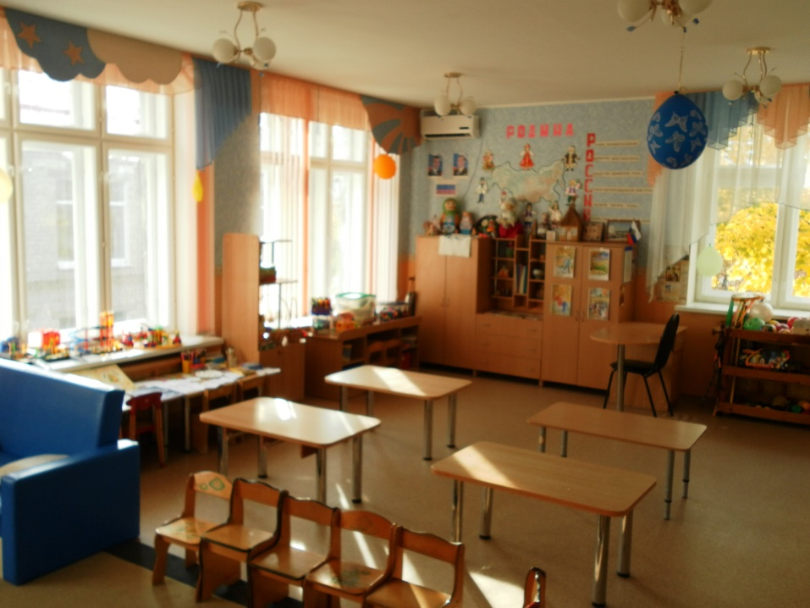
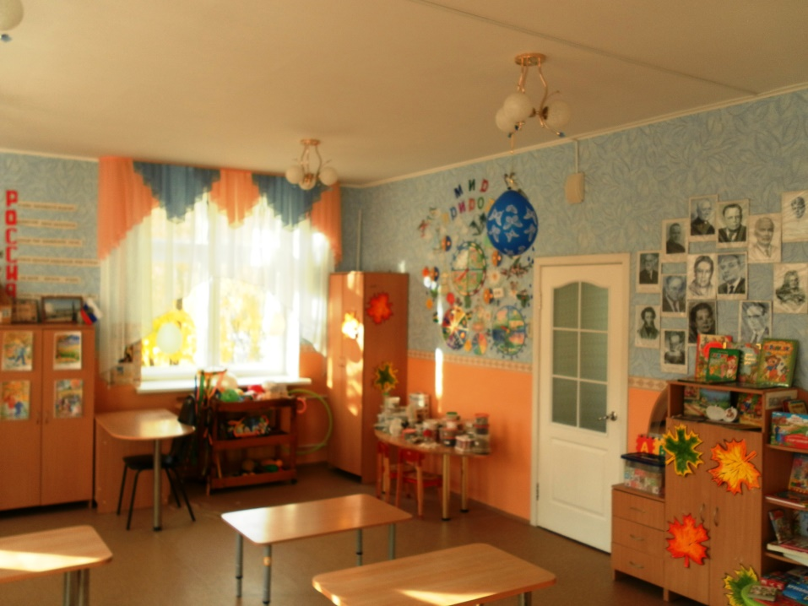
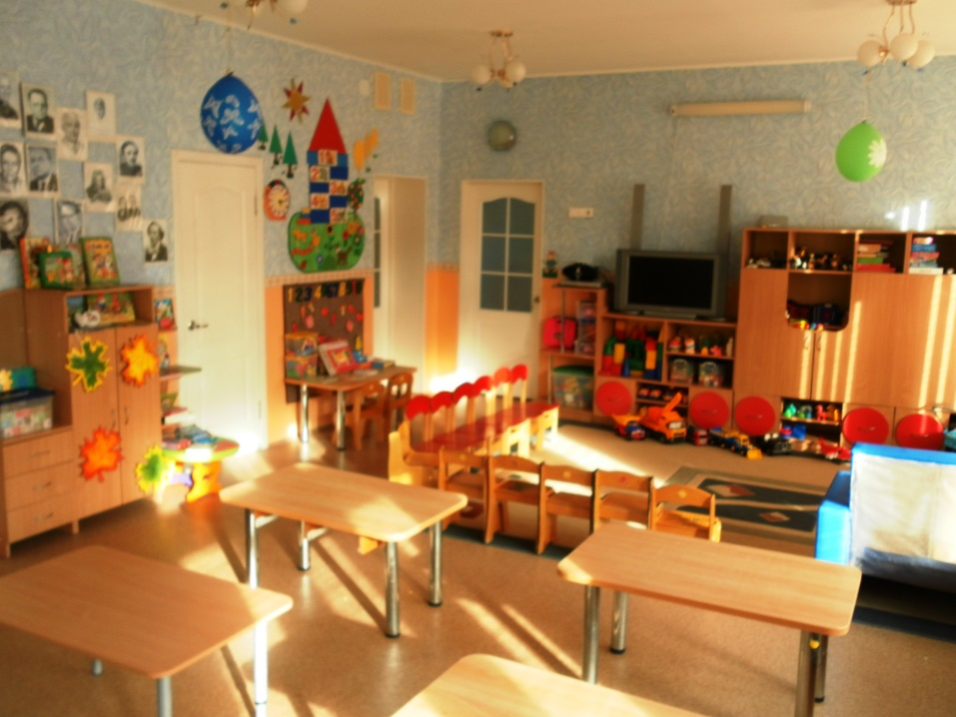
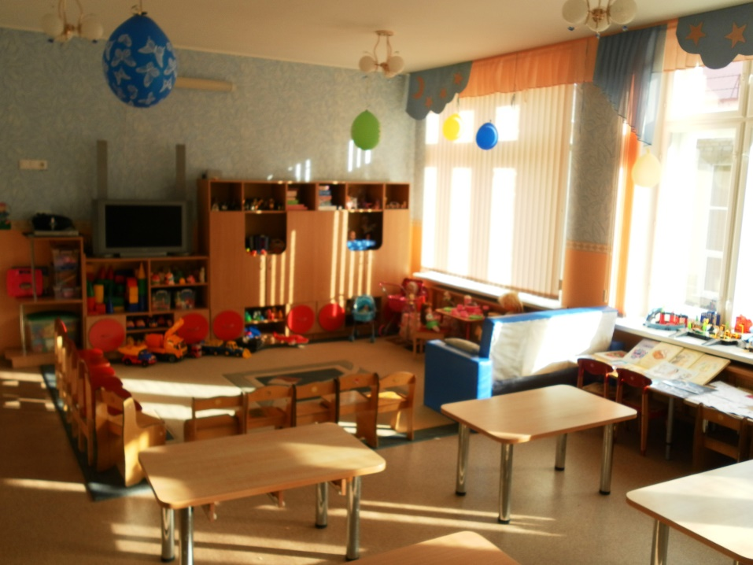
Вход в группу, нижняя левая точка
Вид
(ранний возраст, младший, средний, старший, подготовительный – нужное подчеркнуть) группы с четырех точек по периметру
Верхняя левая точка
Верхняя правая точка
Нижняя правая точка

Slide 3
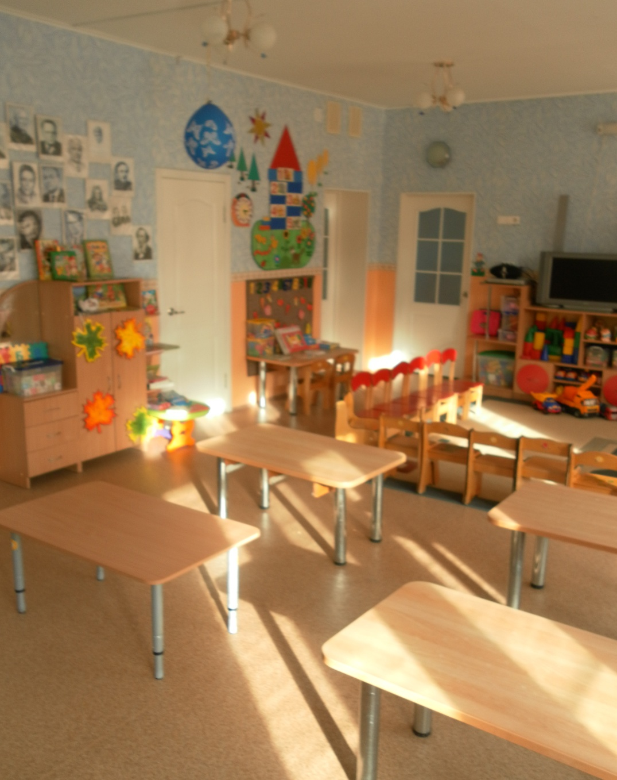
1. Рабочий сектор
( представлен математическим, экологическим, патриотическим, сенсорным, а также центром развития речи)
Наполняемость центров меняется взависимости
от темы дня, недели, времени года

Slide 4
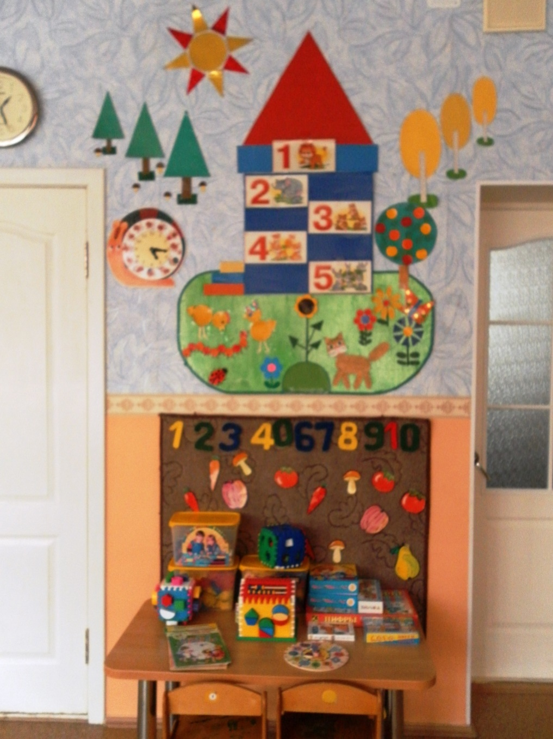
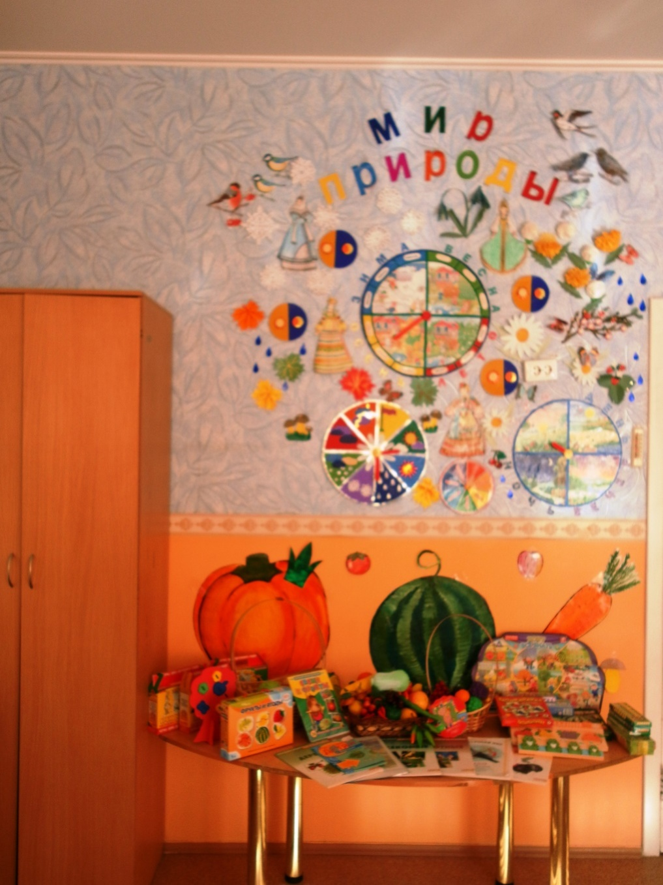
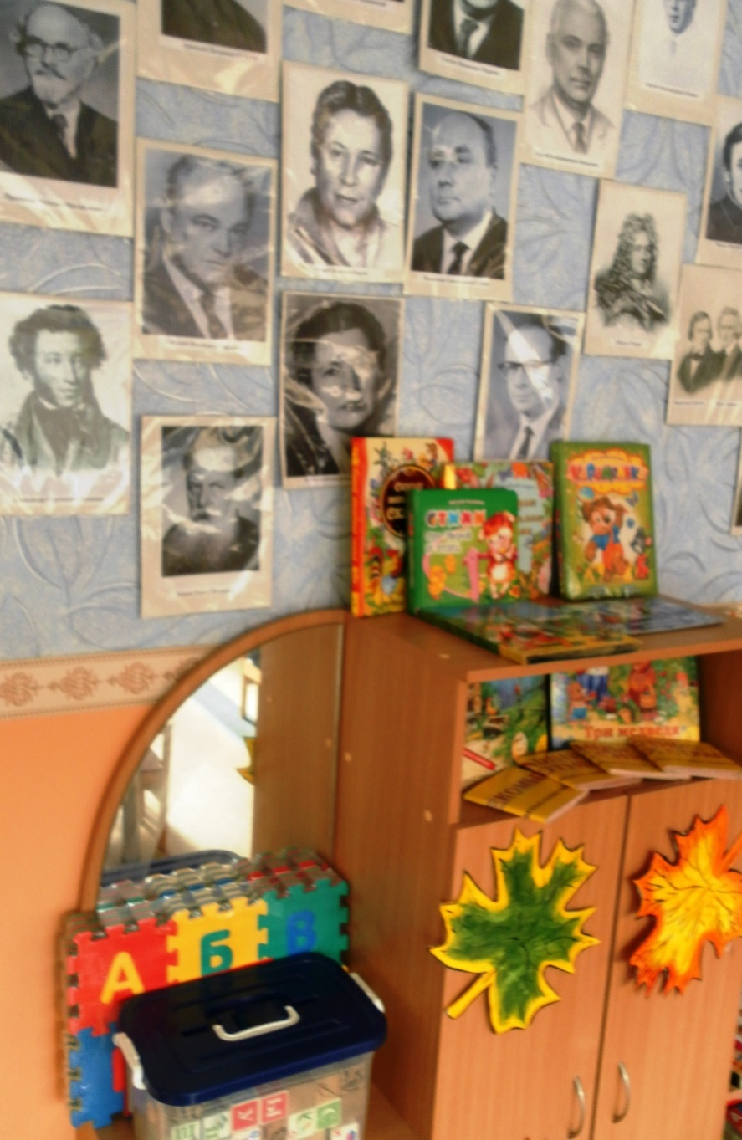
1. РАБОЧИЙ СЕКТОР
Центр математического развития
Экологический центр
Центр правильной речи

Slide 5
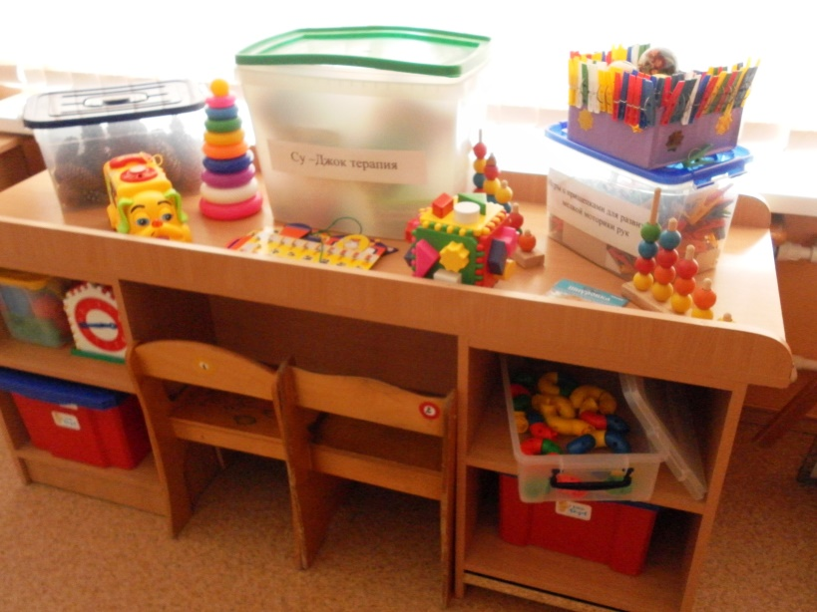
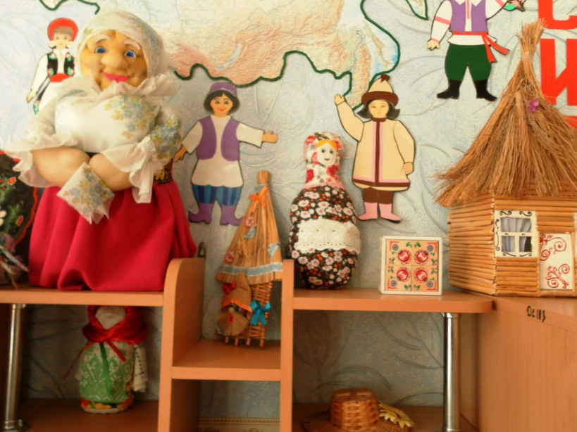
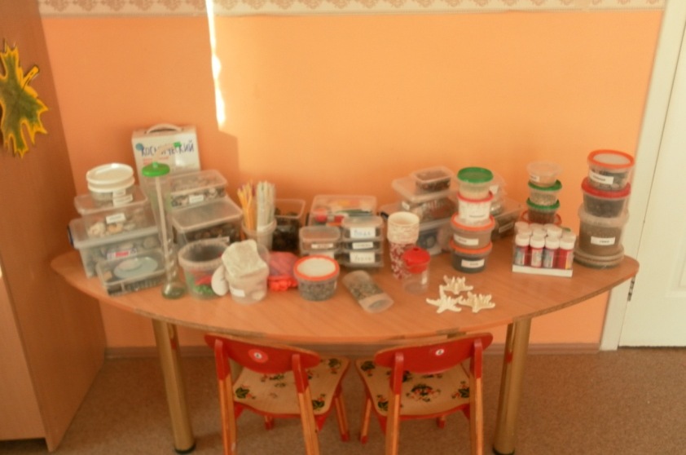
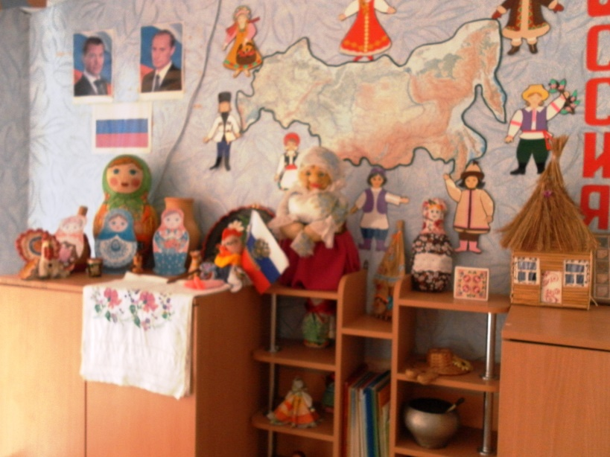
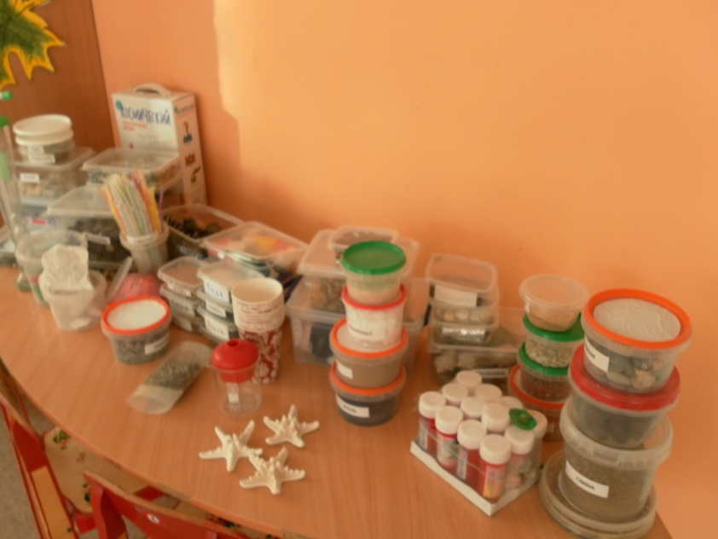
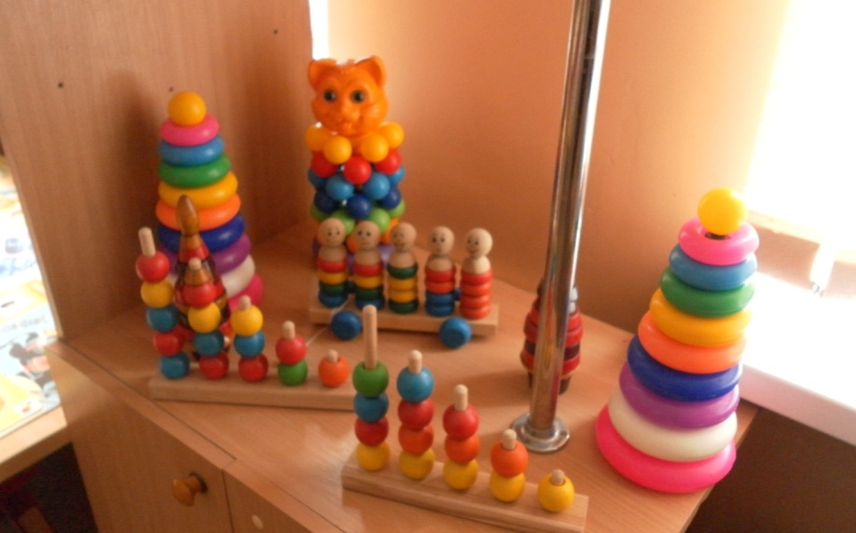
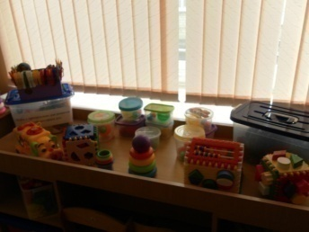
1. РАБОЧИЙ СЕКТОР
Рабочий сектор
Центр сенсорного развития
Центр
патриотического воспитания
Центр экспериментирования

Slide 6
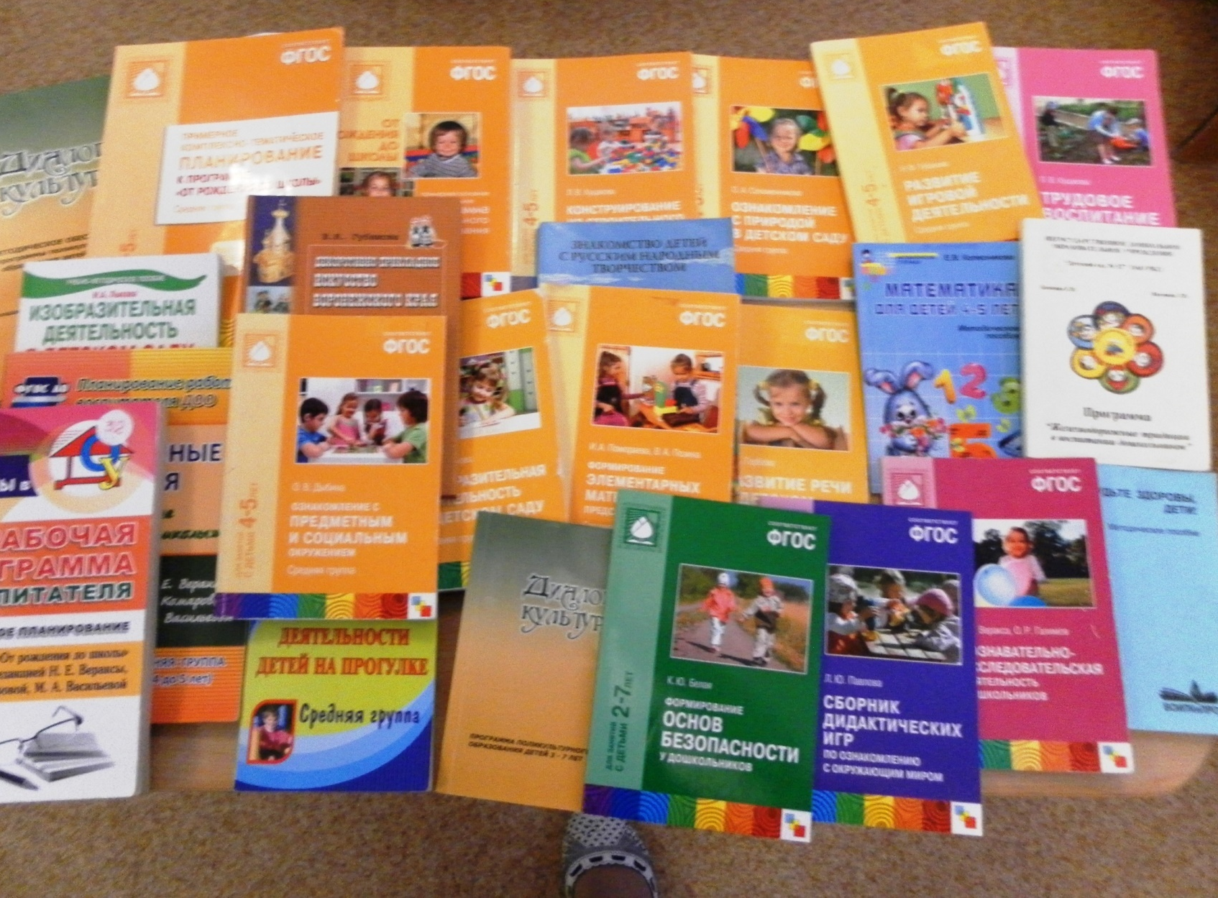
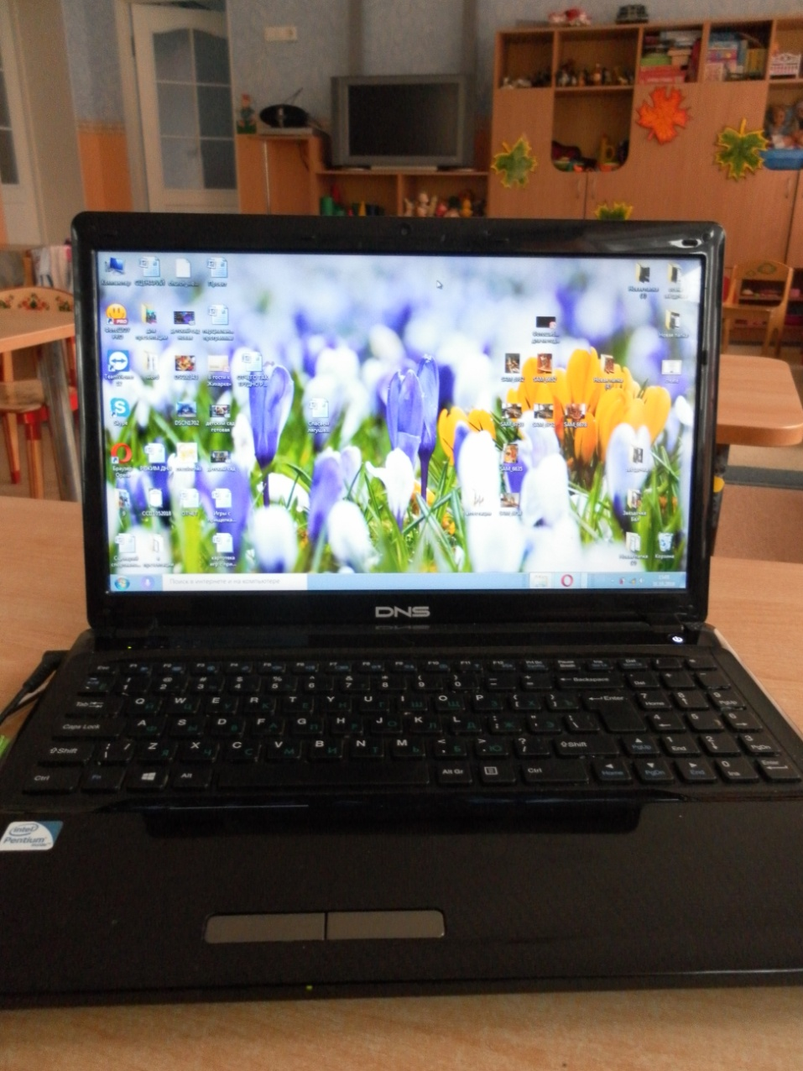
1.6. Рабочий сектор
(методическая литература педагога)
1. РАБОЧИЙ СЕКТОР
1.7. Рабочий сектор
(ИКТ для педагога)

Slide 7
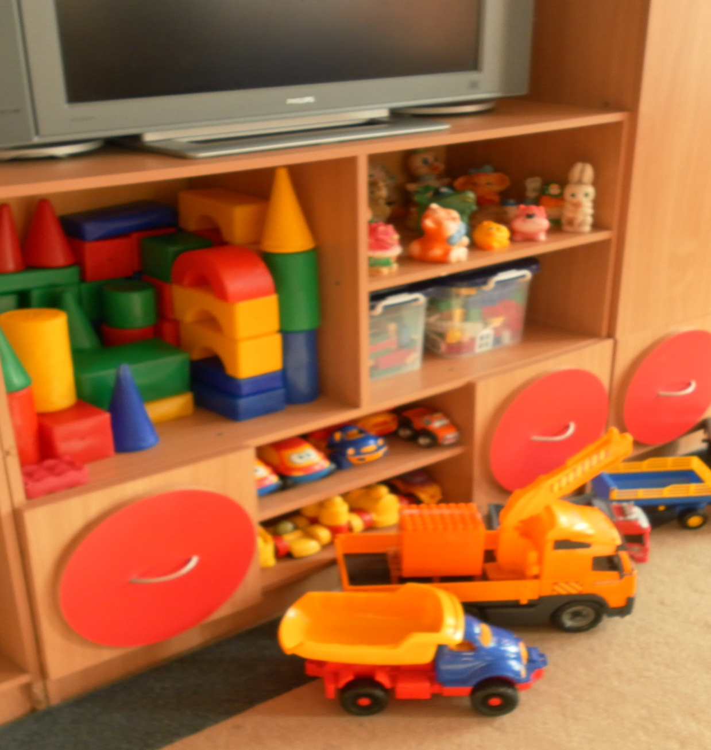
Центр игры
2. АКТИВНЫЙ СЕКТОР

Slide 8
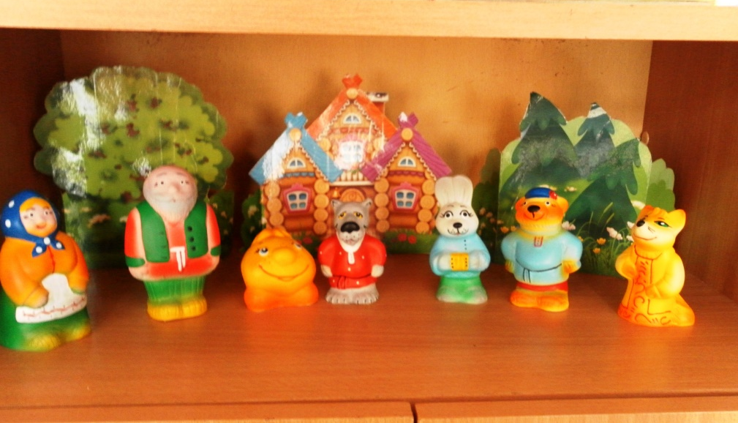
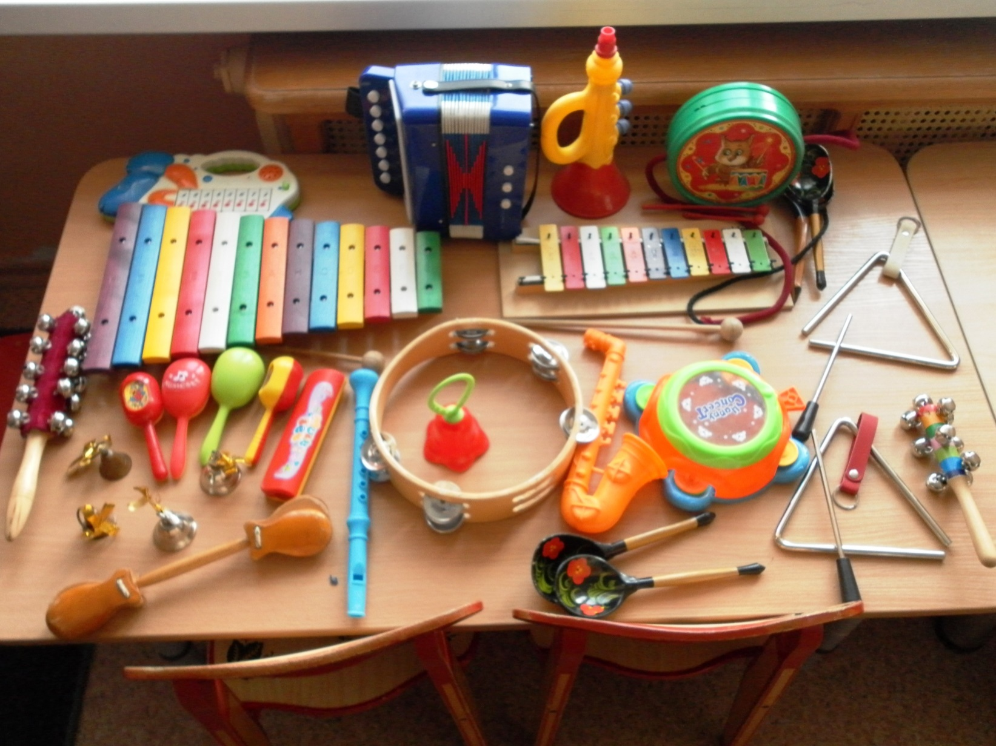
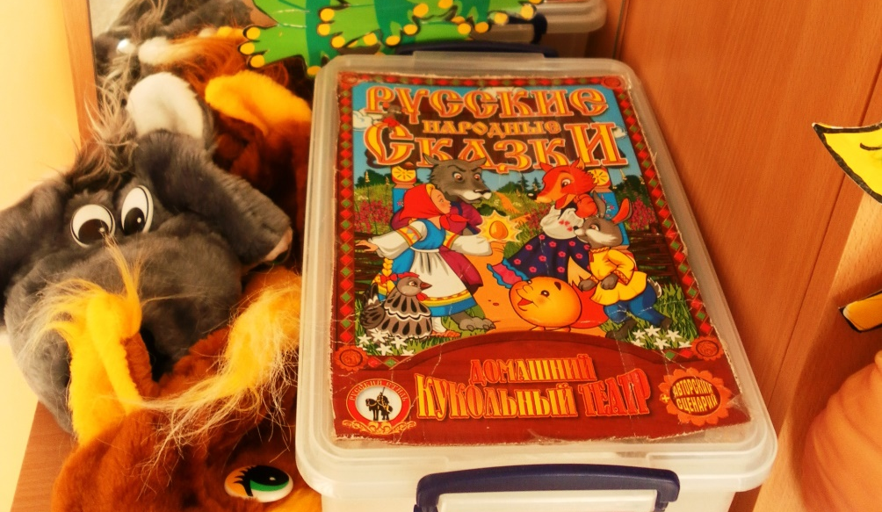
2. АКТИВНЫЙ СЕКТОР
Уголок театрализации
Музыкальный уголок

Slide 9
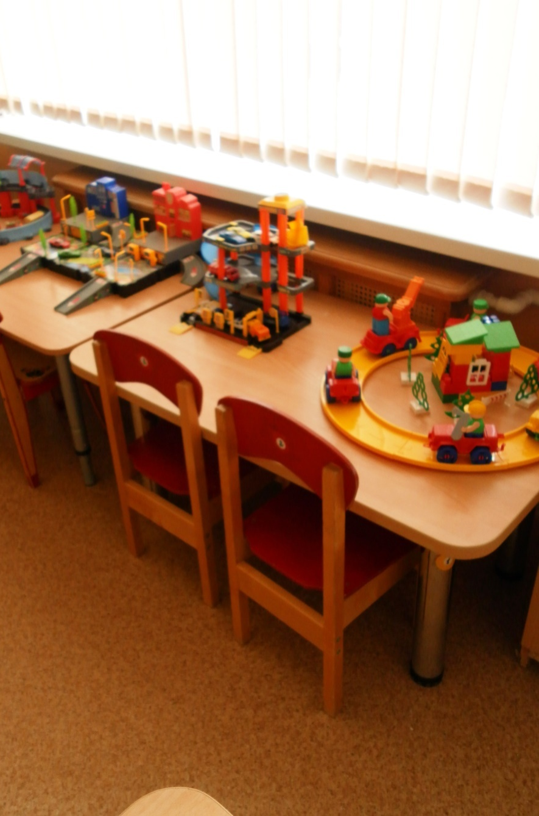
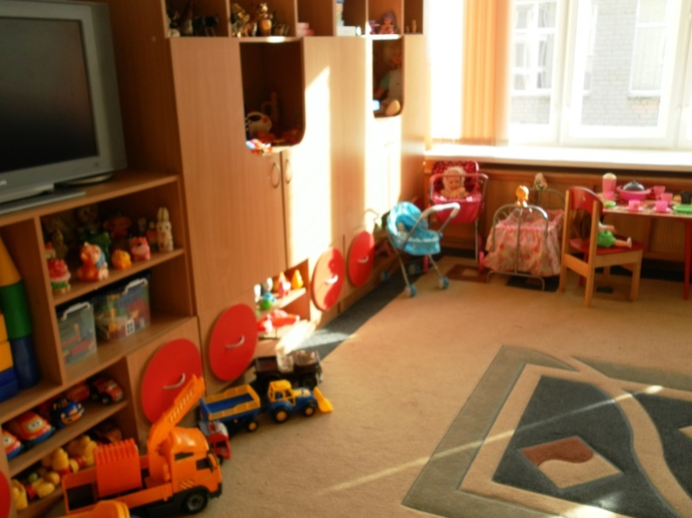
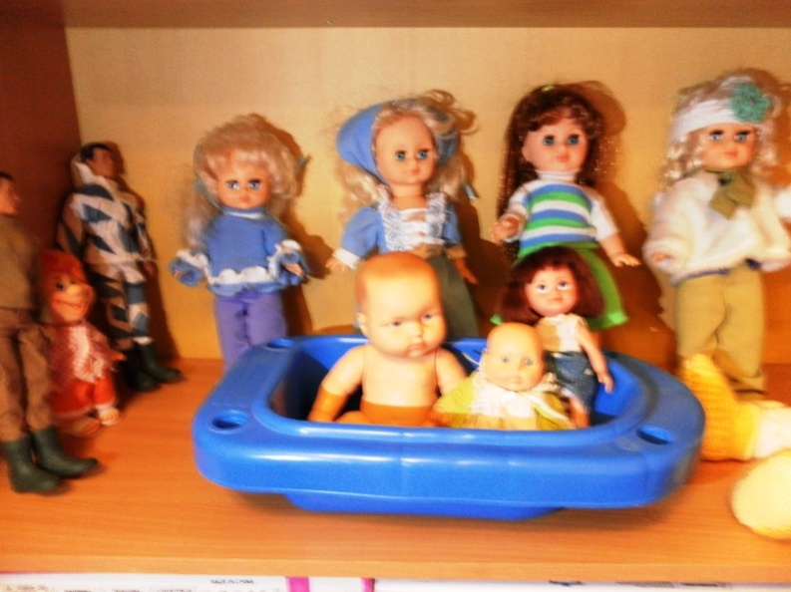
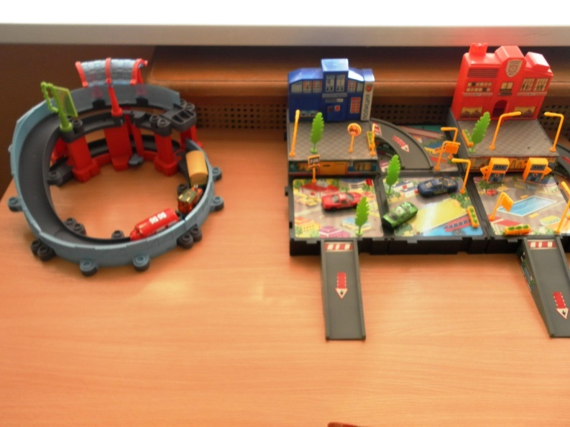
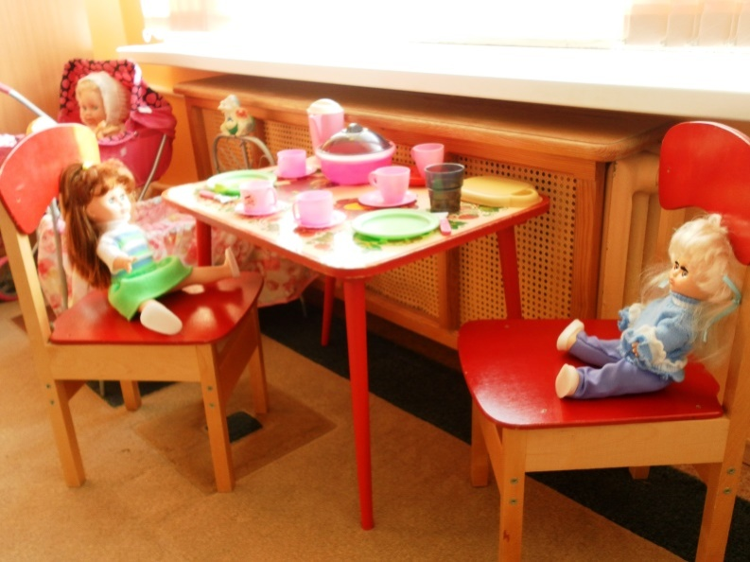
Игровая зона
2. АКТИВНЫЙ СЕКТОР

Slide 10
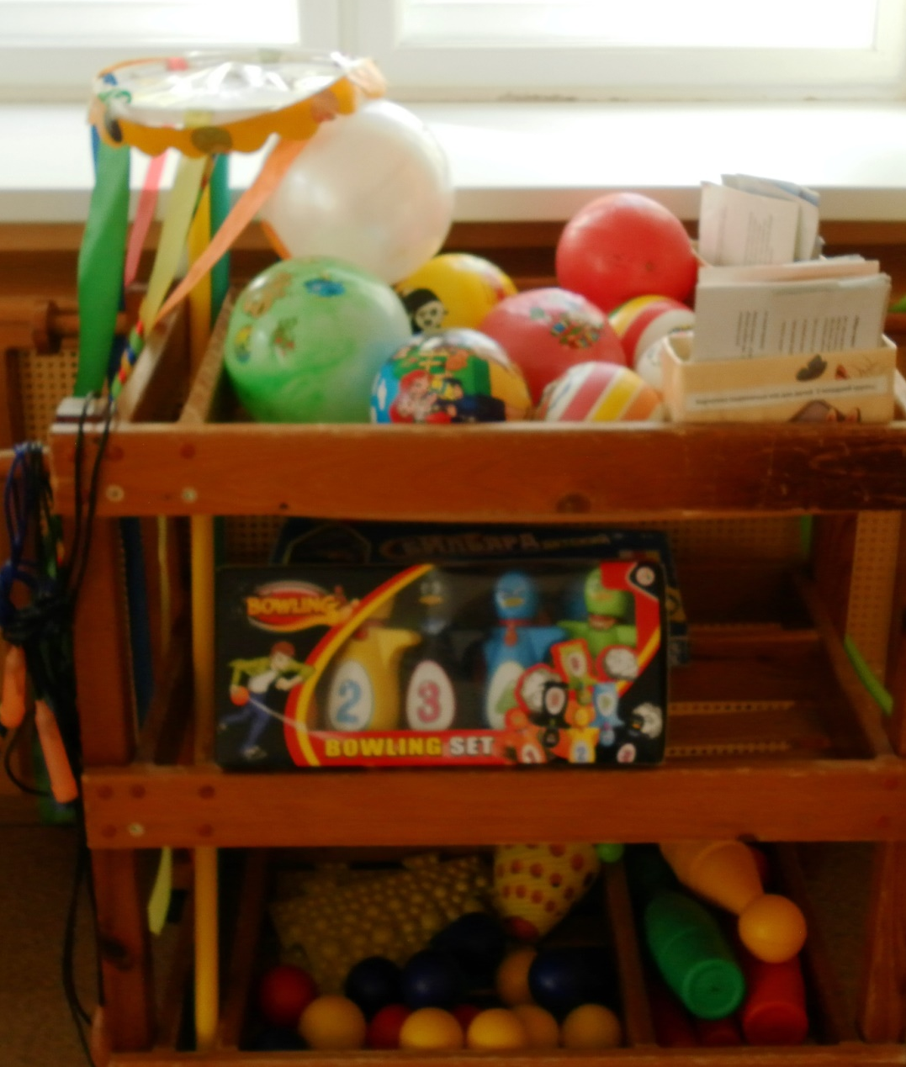
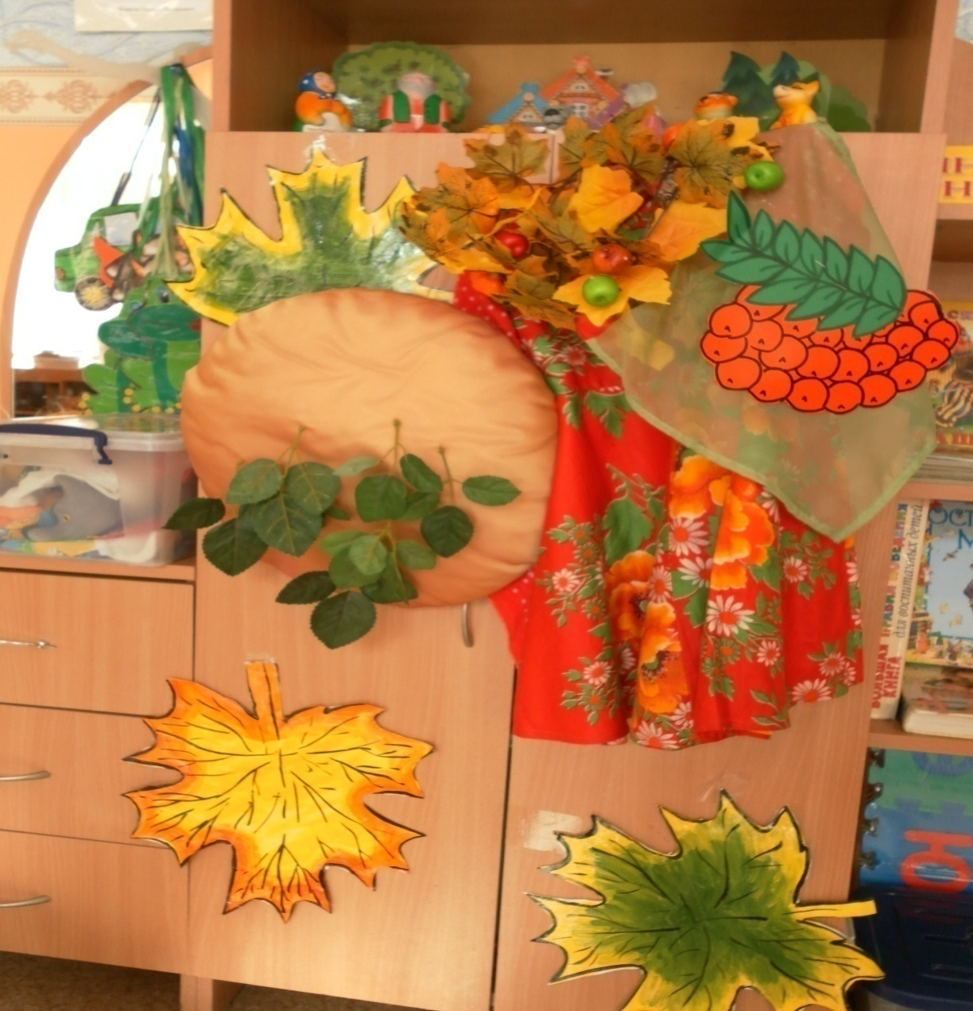
Центр двигательной активности
2. АКТИВНЫЙ СЕКТОР
Уголок «Ряженья»

Slide 11
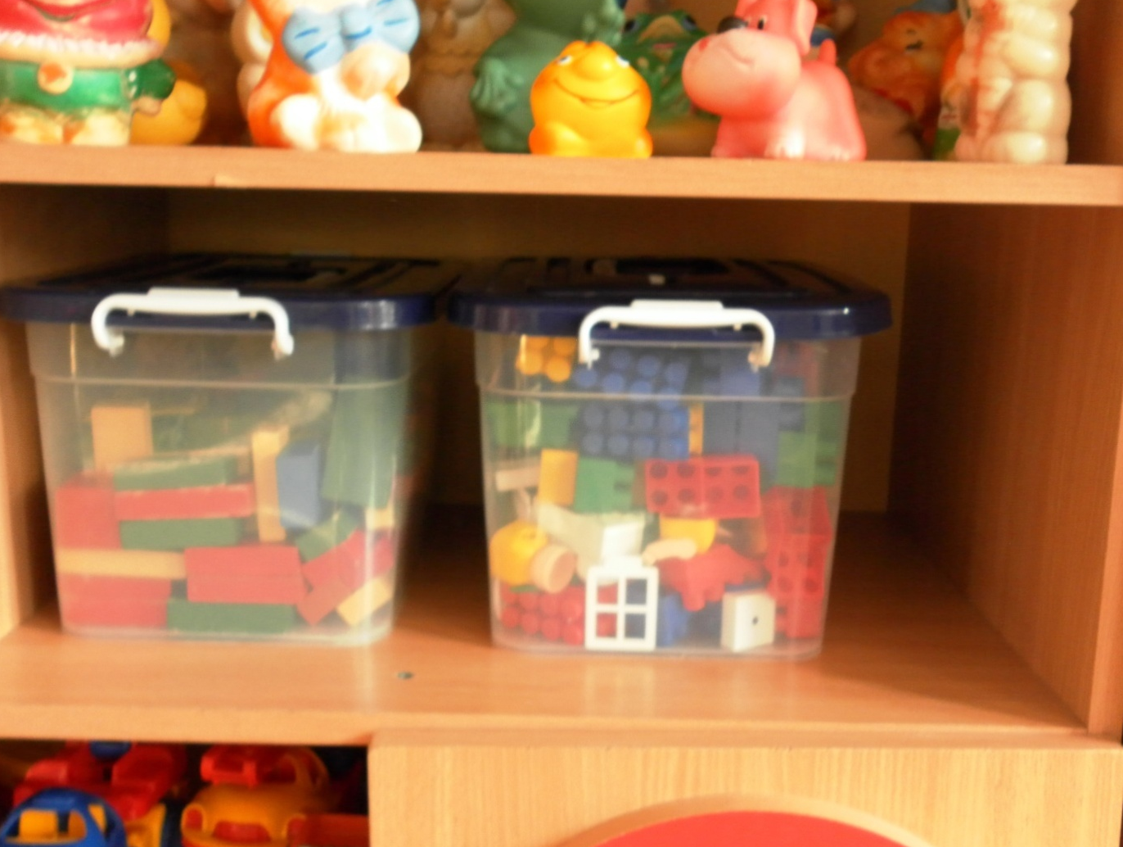
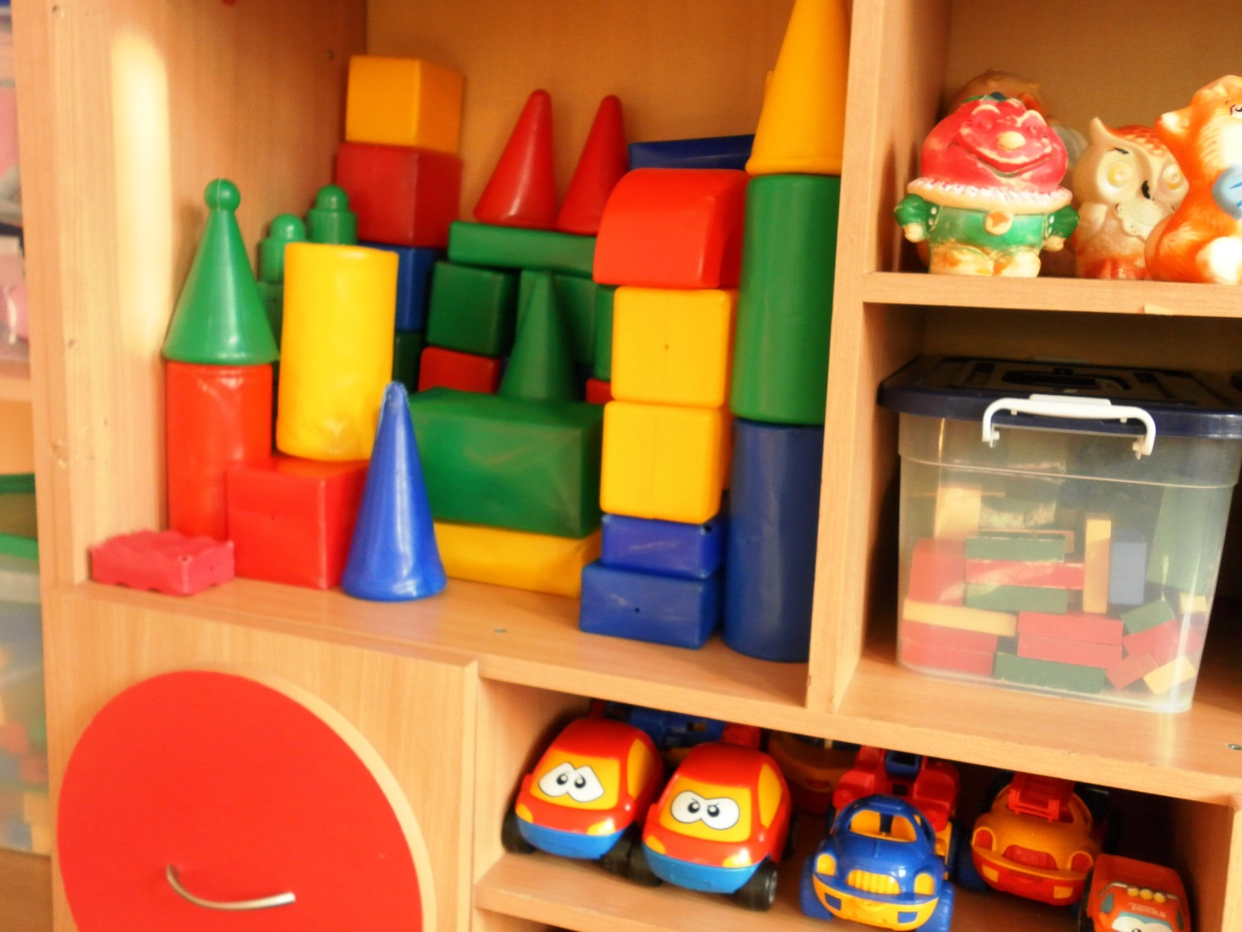
2. АКТИВНЫЙ СЕКТОР
Центр конструирования

Slide 12
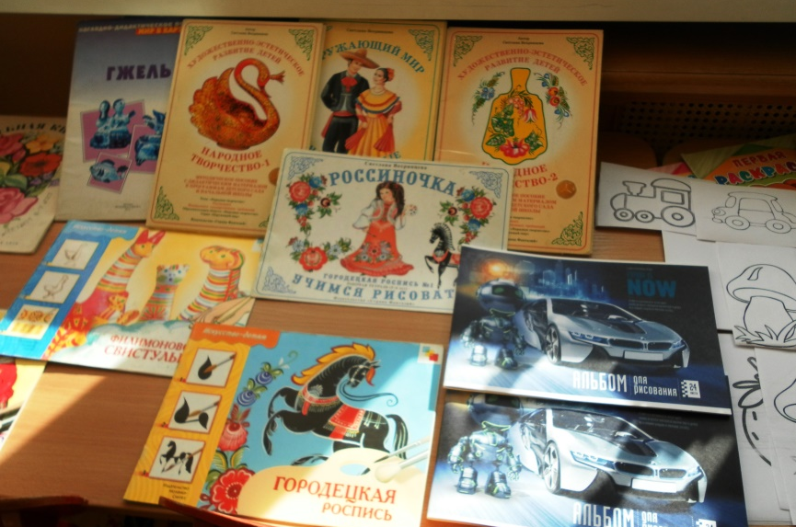
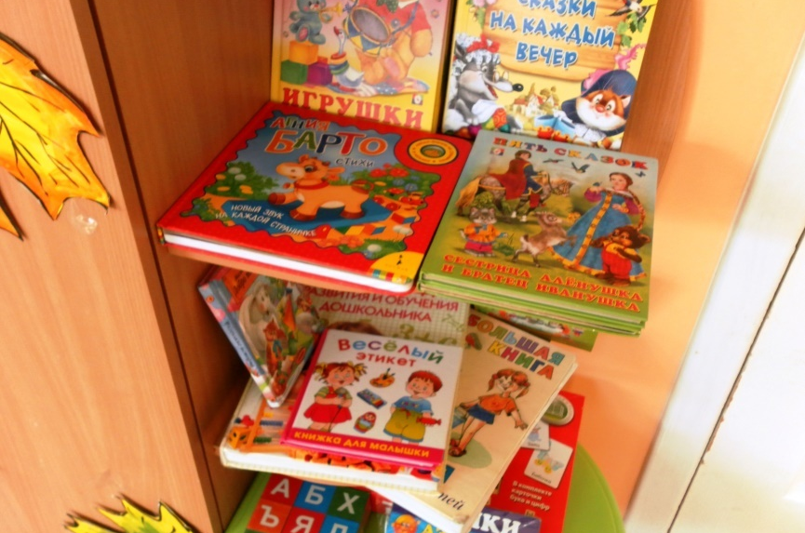
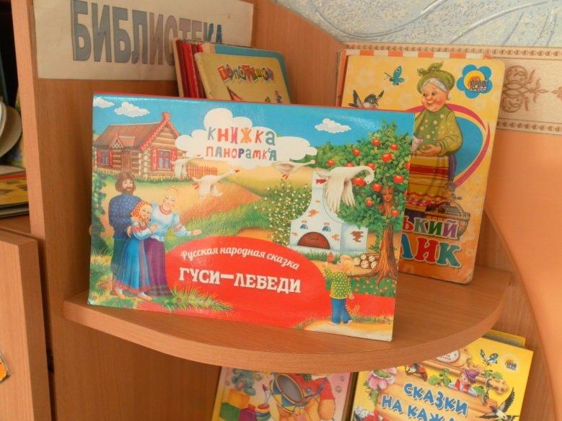
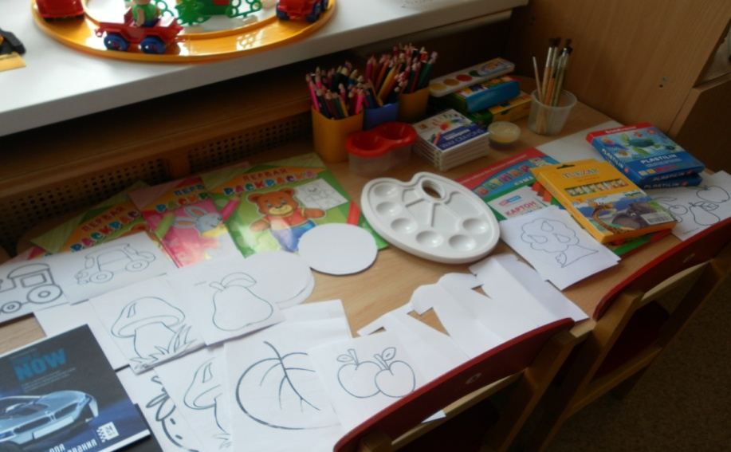
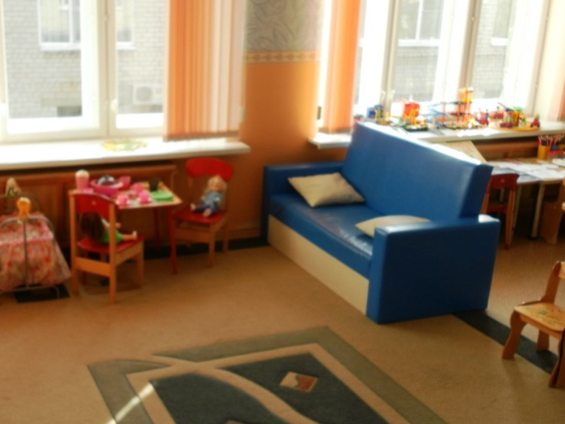
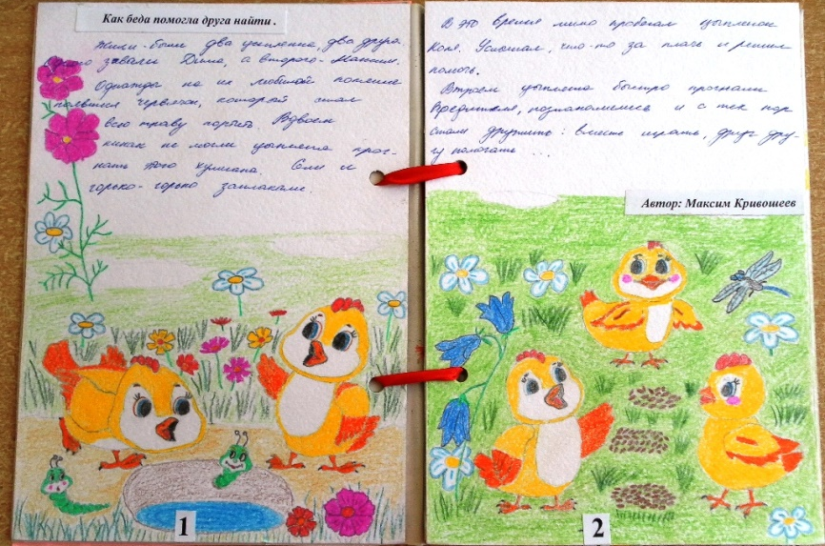
3. СПОКОЙНЫЙ СЕКТОР
Центр книги
Центр отдыха

Slide 13
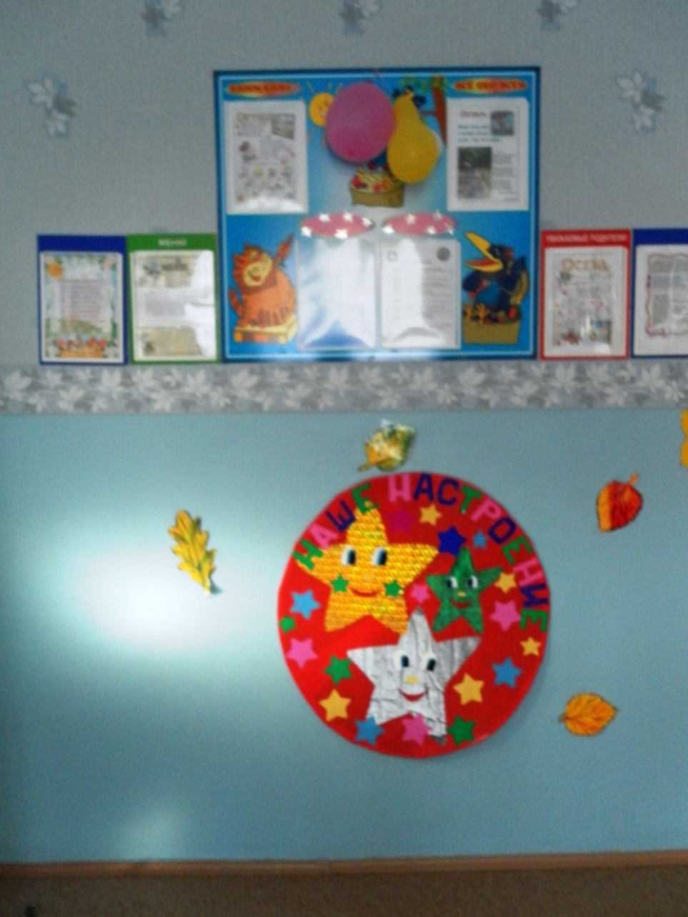
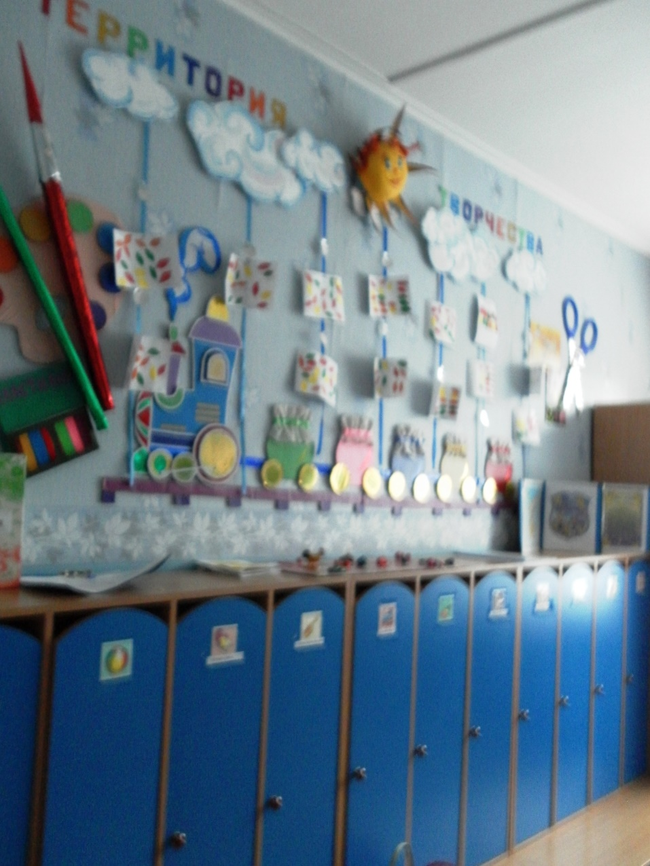
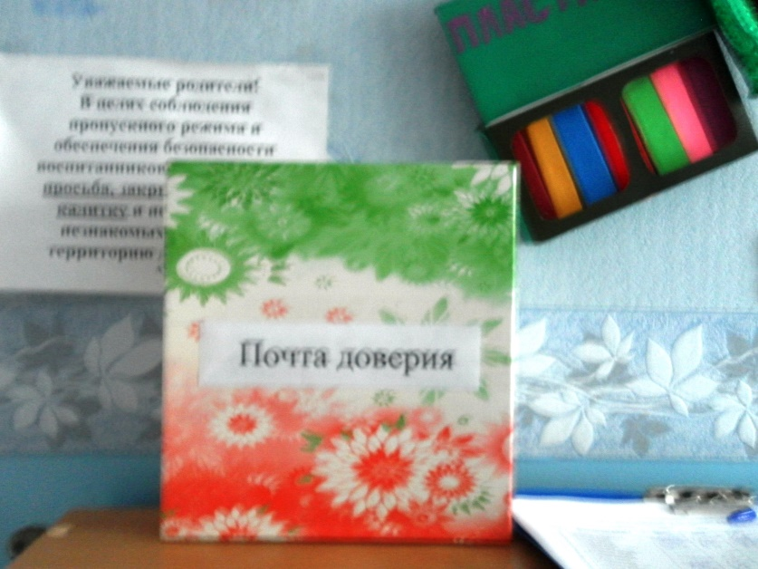
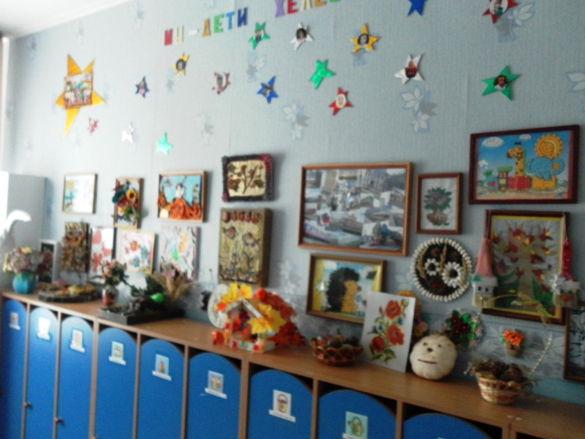
4. Организация среды для диалога с родителями
Среда для диалога с родителями

Slide 14
Организация развивающей предметно-пространственной среды в группе

Slide 15
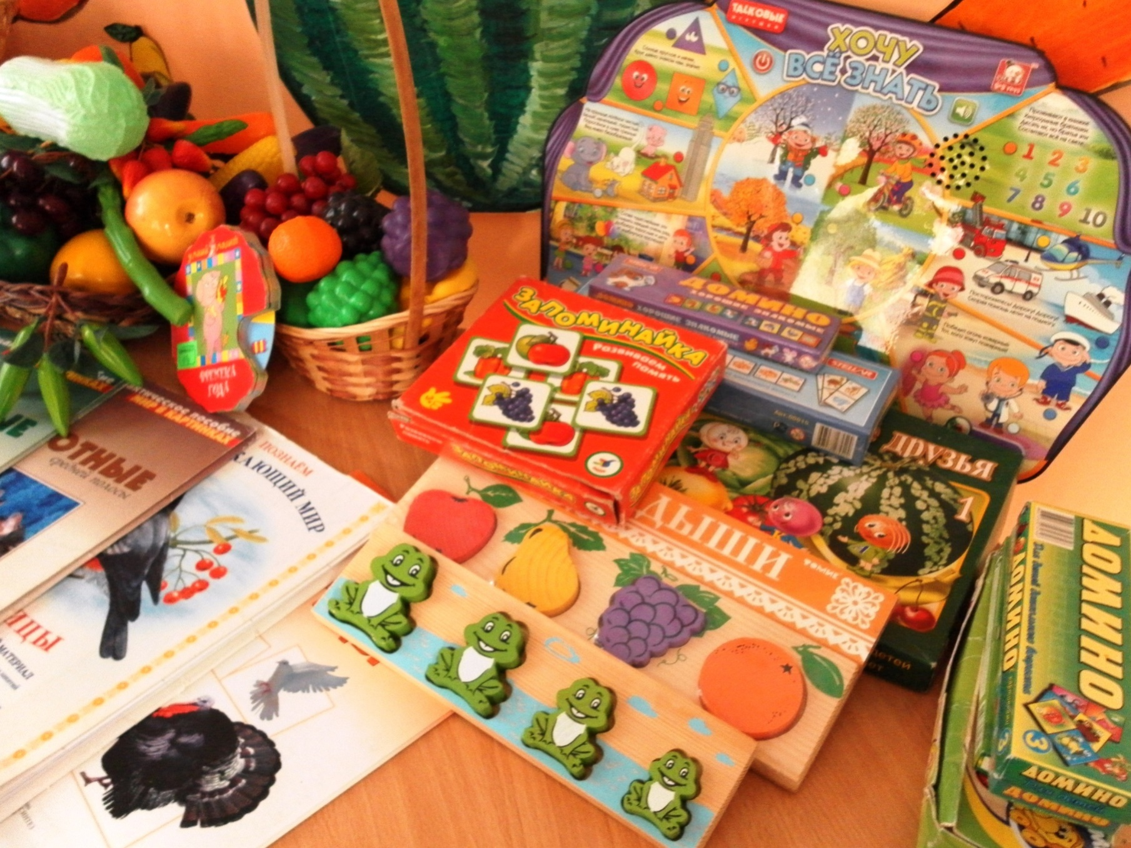
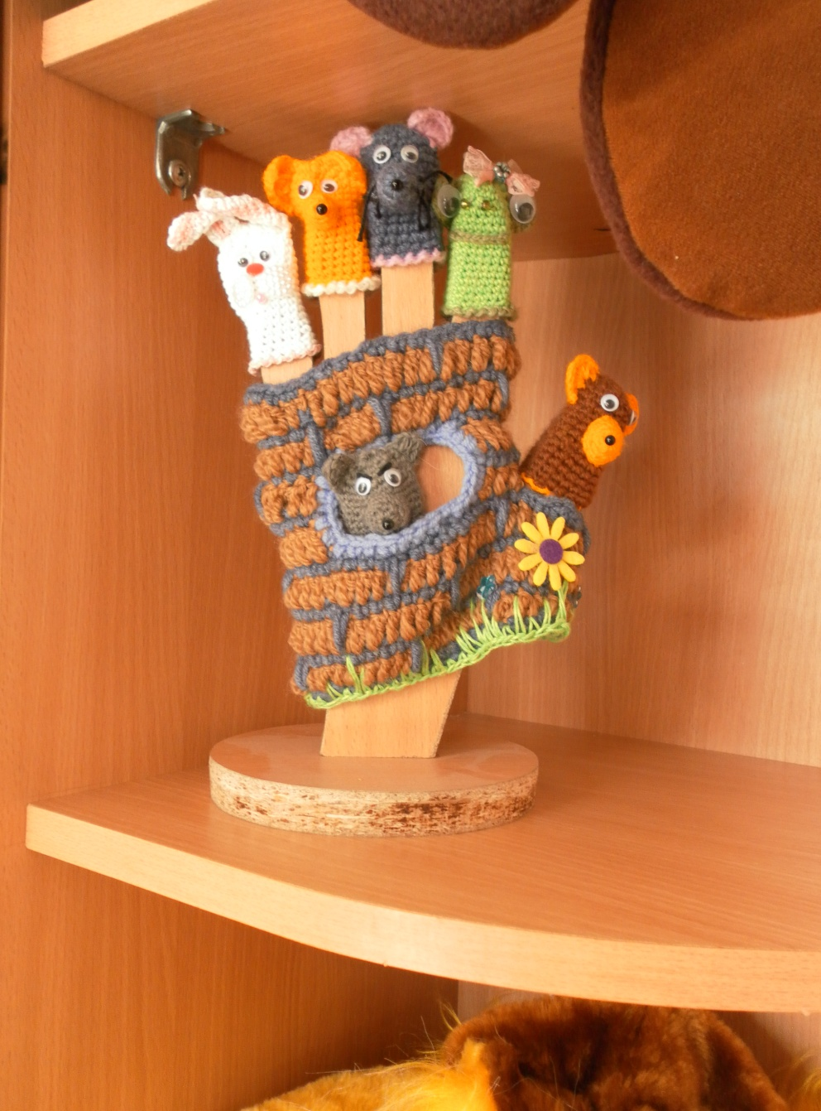

Slide 16
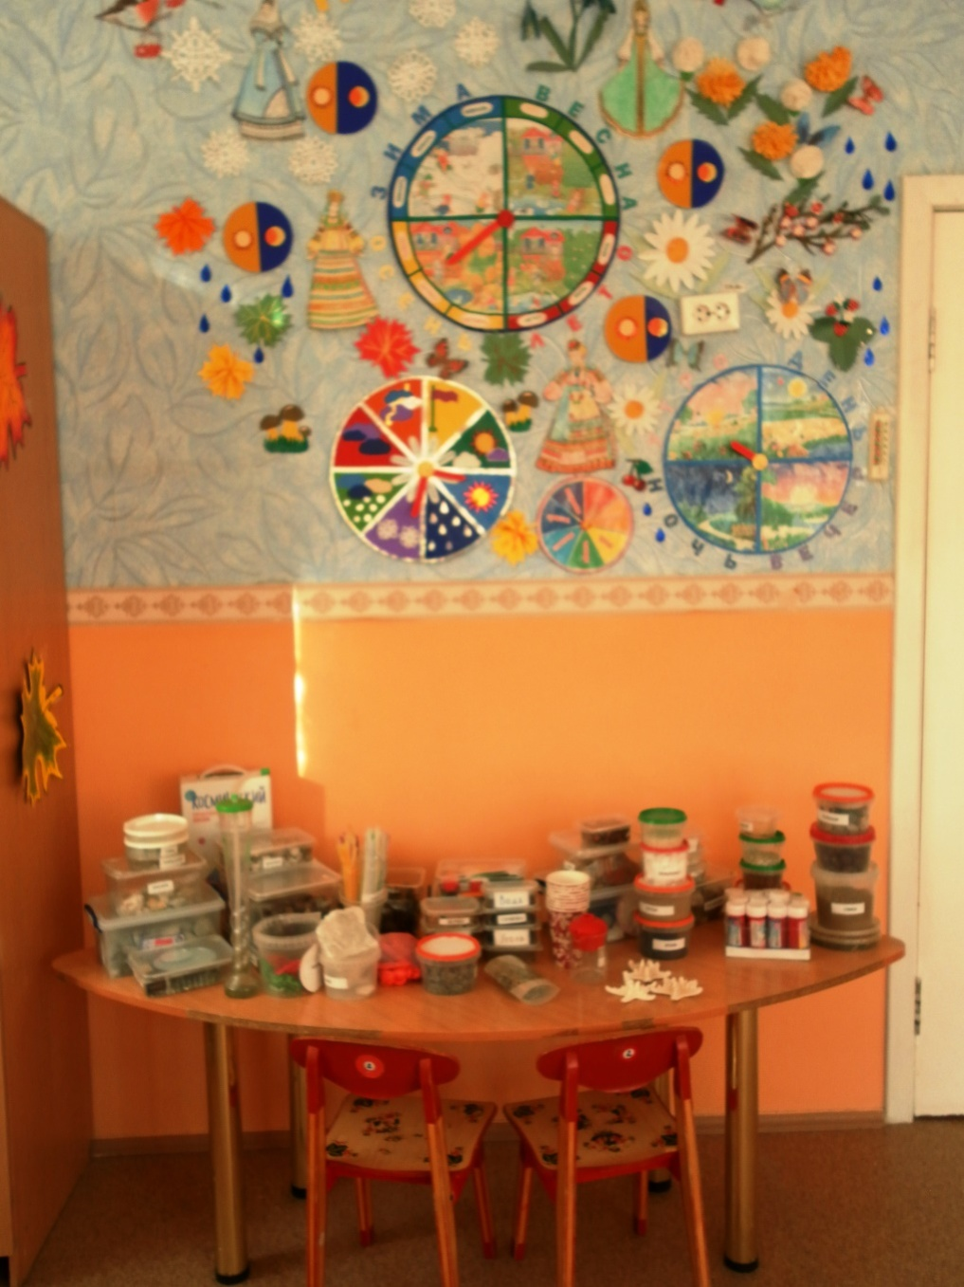
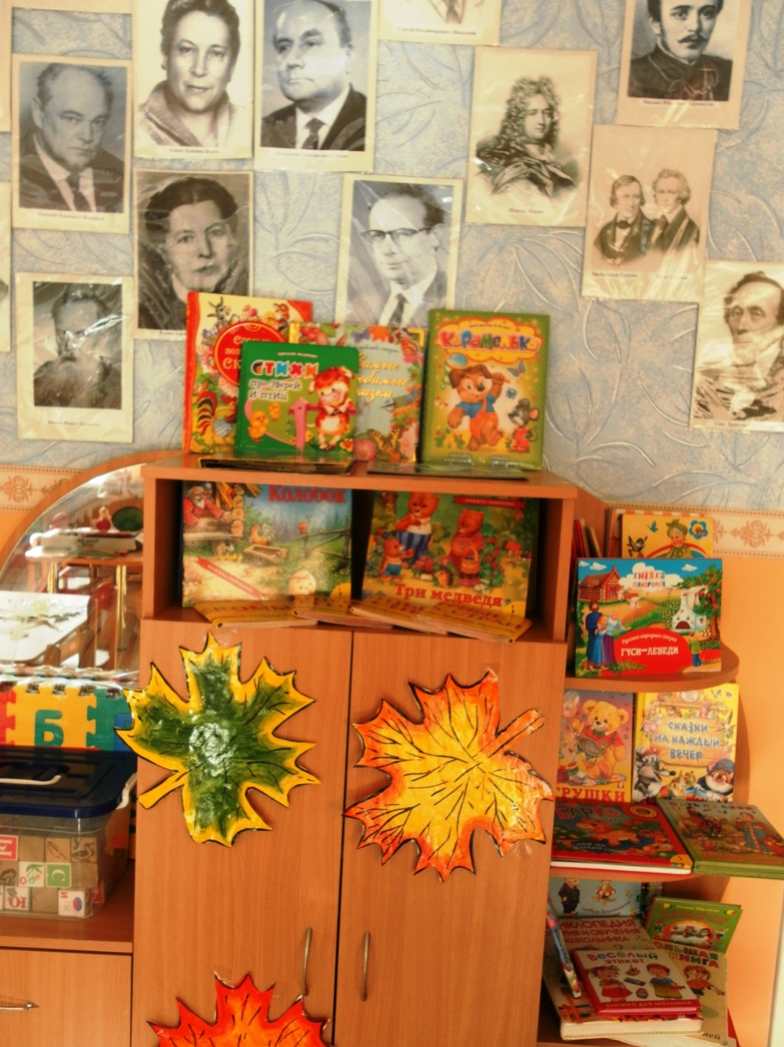
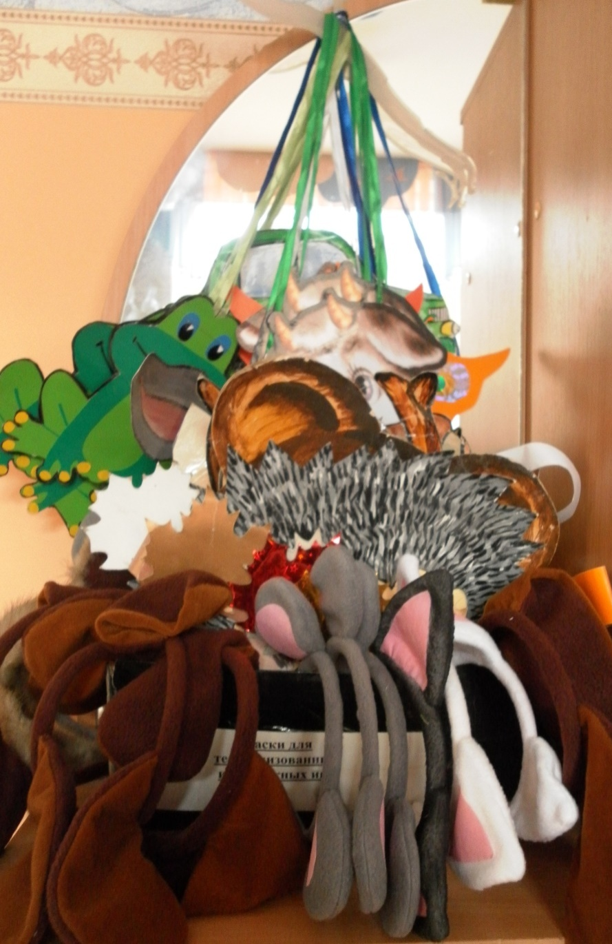

Slide 17
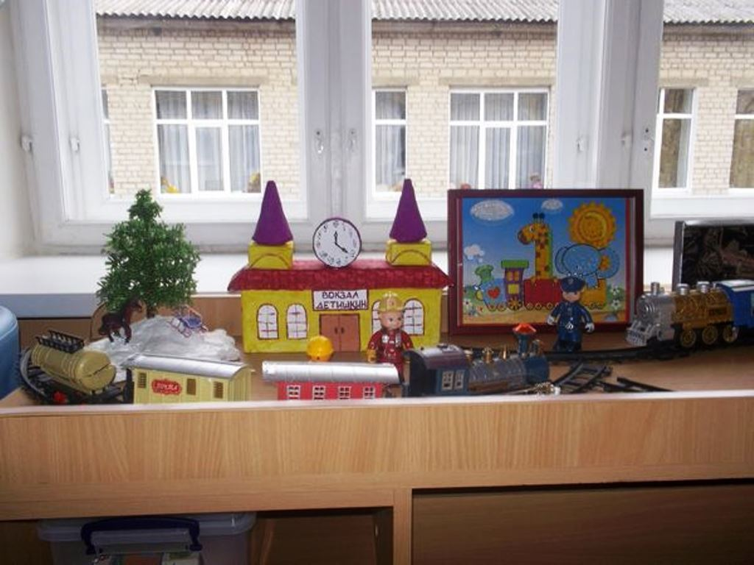
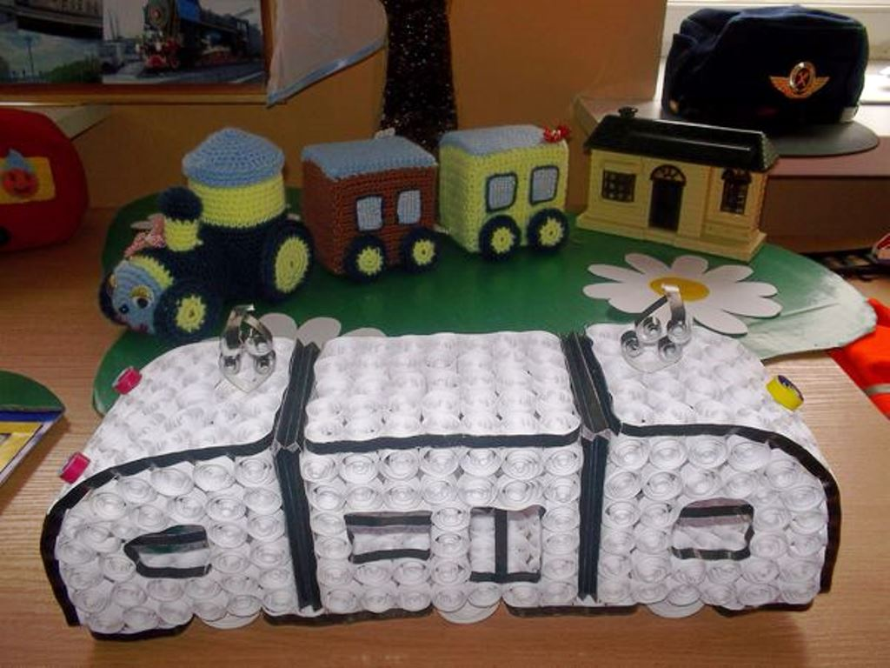
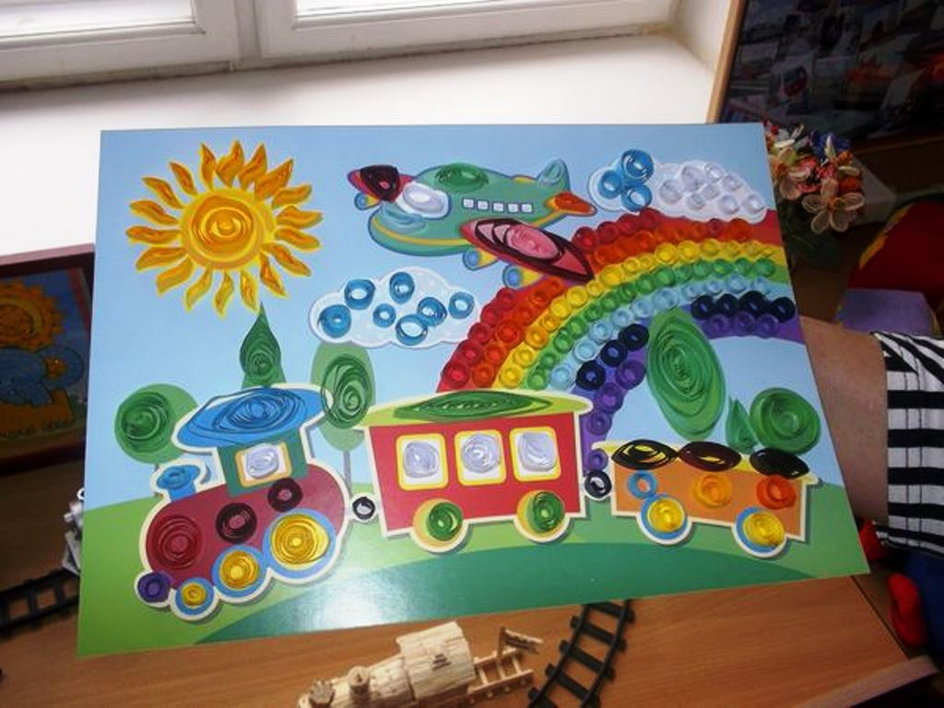
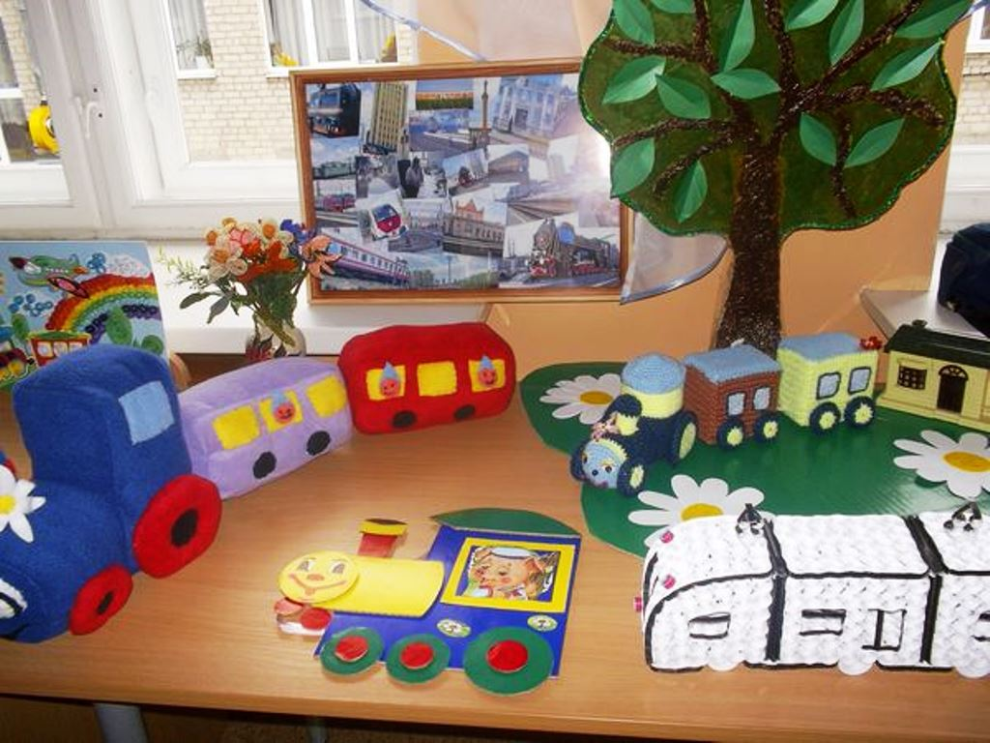
Уголок ранней профессиональной направленности
Игрушки и макеты в нашем уголке выполнены педагогами и родителями нашей группы. Дети с удовольствием делают первые шаги в «Страну РЖД»

Slide 18
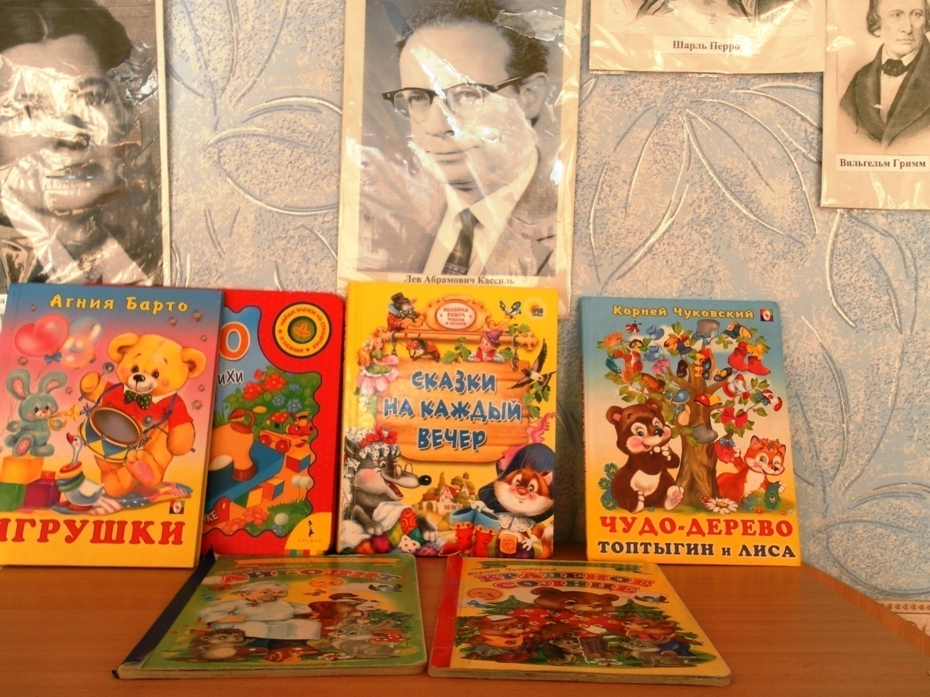
Библиотека дошколят
В группе организованна небольшая библиотека в которой живут не только любимые книги наших ребят. Но и висят портреты детских писателей. Таким образом дети знакомятся не только с произведениями ,но и с их авторами.

Slide 19

Картотека режимных моментов и физкультминуток
Дети с удовольствием запоминают коротенькие стихи - приветствия,
просыпалочки, и.т.д , а также вместе с героями сказок выполняют физкультурные задания

